Slide 1

TRƯỜNG TIỂU HỌC HÙNG THẮNG
CHÀO MỪNG QUÝ THẦY CÔ
VỀ THĂM LỚP 5C
Giáo viên: Ngô Thị Minh Chi

Slide 2


Slide 3





RUNG CHUÔNG VÀNG
LỚP 5C

Slide 4





Rung chuông vàng
3km$2$ =……..ha
Câu 1
A
0.03
Hết giờ
1
2
10
3
4
5
6
9
0
7
8
B
30
3 000
C
300
D

Slide 5

RUNG CHUÔNG VÀNG
1ha = …….. m$2$
Câu2
100
A
1000
Hết giờ
1
2
10
3
4
5
6
9
0
7
B
8
10 000
c
0,0001
D

Slide 6

RUNG CHUÔNG VÀNG
50 000 m$2$ = ……. ha
Câu 3
5
A
Hết giờ
1
2
10
3
4
5
6
9
0
7
50
8
B
500
C
0,05
D

Slide 7
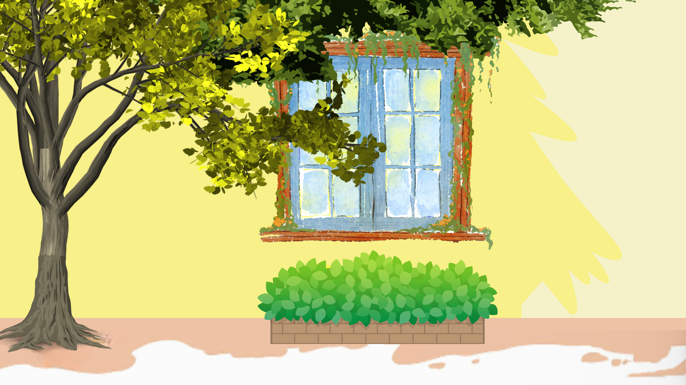


Slide 8


Slide 9











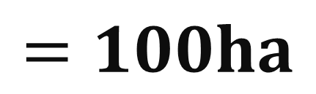

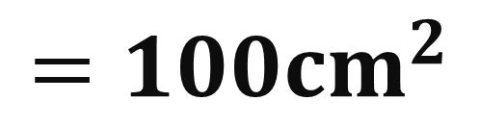



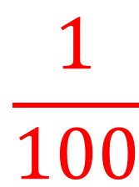



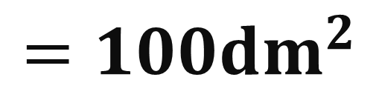






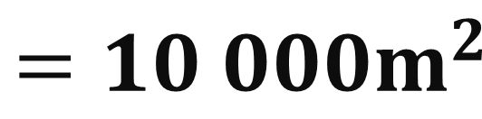
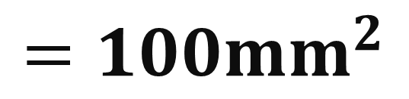
Lớn hơn mét vuông
Mét vuông
Bé hơn mét vuông
$${km}^{2}$$
$$ha$$
$$m^{2}$$
$${dm}^{2}$$
$${cm}^{2}$$
$${mm}^{2}$$
$${1km}^{2}$$
$$1ha$$
$${1m}^{2}$$
$${1dm}^{2}$$
$${1cm}^{2}$$
$${1mm}^{2}$$
$$\frac{1}{100}{km}^{2}$$
$$\frac{1}{10 000}ha$$
$$\frac{1}{100}m^{2}$$
$$\frac{1}{100}{dm}^{2}$$
$$\frac{1}{100}{cm}^{2}$$
$$=100ha$$
$$=$$
$$=$$
$$=$$
$$=$$
$$=$$
$${=10 000m}^{2}$$
$${=100dm}^{2}$$
$${=100cm}^{2}$$
$${=100mm}^{2}$$
100
+ Mỗi đơn vị đo diện tích gấp ….….. lần đơn vị bé hơn liên tiếp.
+ Mỗi đơn vị đo diện tích bằng.……. đơn vị lớn hơn liên tiếp.
$$\frac{1}{100}$$

Slide 10


Slide 11


Slide 12

Ước lượng số đo diện tích của một số đồ vật trong lớp.

Slide 13


